Slide 1
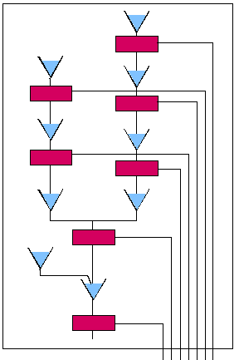
Introduksjon til Samkjøringsmodellen
ove.wolfgang@sintef.no
CREE – CENSES workshop 24. oktober 2013

Slide 2
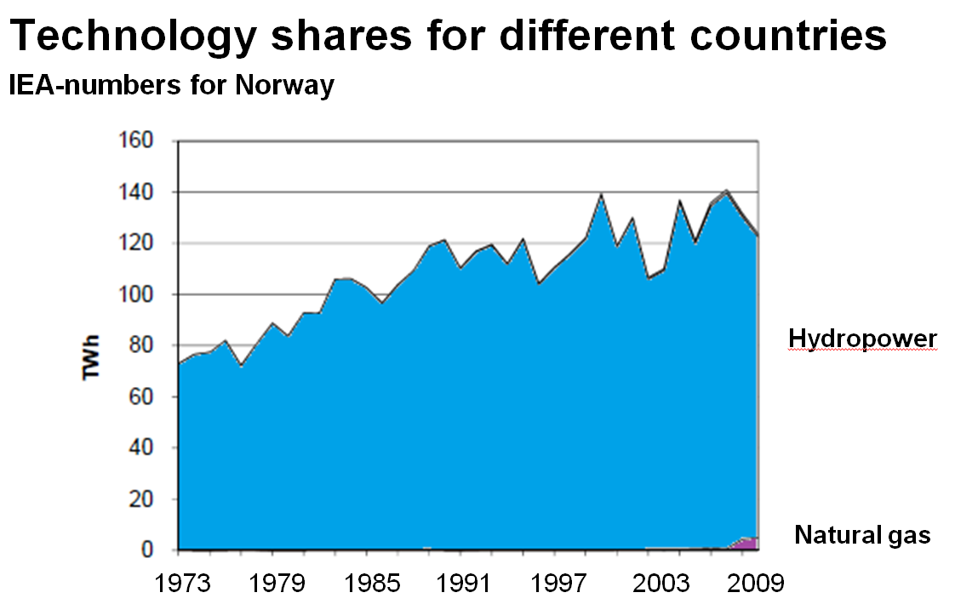
Hvorfor er det behov for en norsk modell?

Slide 3
Hva er spesielt med vannkraft?
Driftskostnader ≈ 0
Produksjonen er begrenset av (stokastisk) tilgang på vann
Dynamisk planlegging pga. magasiner
Enkel å regulere
Utslippsfri + fornybar
Balansert strategi:
Produser ved høye priser
Høy virkningsgrad
Unngå flom
Miljørestriksjoner
Vannverdier
MC for vannkraft
Avhengig av system (NB!)

Slide 4
Bruk av Samkjøringsmodellen
Hvem bruker modellen?
De store vannkraft-produsentene i Norden
Systemansvarlige
Regulatorer
Konsulenter
Forskning
Oppgaver
Prisprognoser
Langtidsplanlegging vannkraft
Analysere kraftsystem
Konsekvenser av tiltak
Planlegge utvikling
Kraftkrise?
Fremtidscenario
Beregne tapstariff

Slide 5
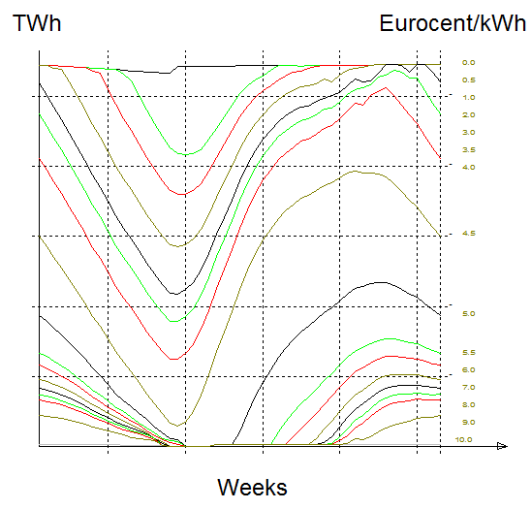
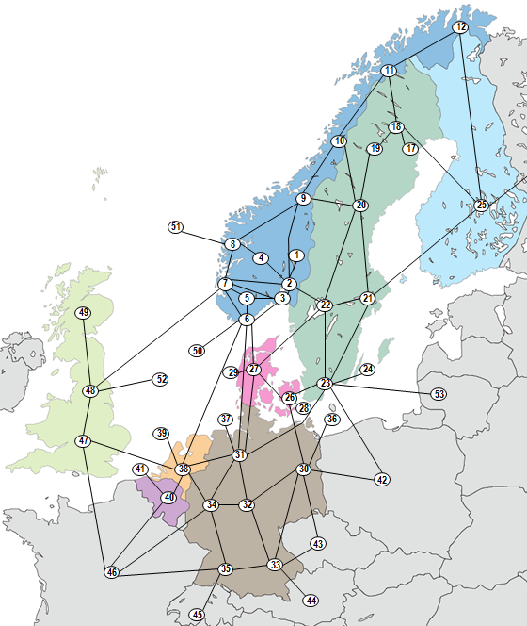
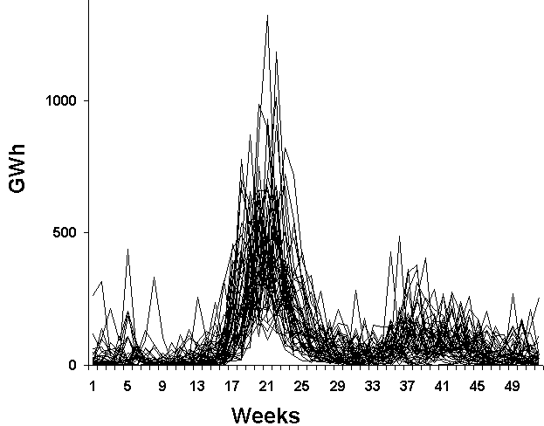
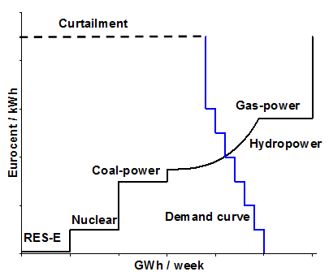
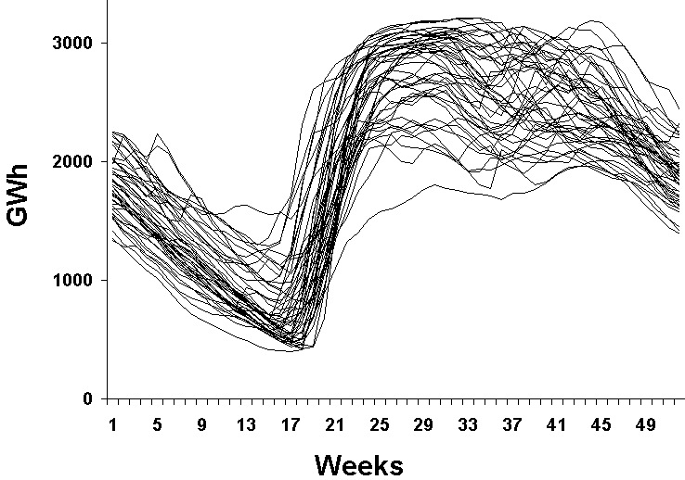
Brief overview of modelling concept
Details for hydropower
Strategy calculation (SDP)
Electricity market
specification
Market data
Aggregation
Allocation
Detailed simulation
Water
values
Market data
Calibration
Stochastic
weather
Probabilities
Market simulation (LP)
Simulation results
Realization
Solutions

Slide 6
Områdeoppdeling og systemgrense Styrt av bruker
Flere områder
Egne likevekter for hvert område
Oppdeling basert på
Hydrologi
Overføringsnett
Land

Slide 7
Planleggingsperiode og periodisering
2013 2014 2015 2016
Planleggingsperiode
1 2 3 4 5 …52
1 2 3 4 5 …52
1 2 3 4 5 …52
1 2 3 4 5 …52
Mandag Tirsdag … Søndag
1 2 3 4 5 …24
1 2 3 4 5 …24
1 2 3 4 5 …24
1 2 3 4 5 …24
Ukeoppløsing

Slide 8
Vannkraftbeskrivelse
Område
Modul
Et sett av moduler per område
En modul består av
Ett magasin
En produksjonsenhet
Hydrauliske koblinger
Eksempel på input
Magasinkapasitet
Minstevannsføring
Virkningsgradskurver
Tilsigserier

Slide 9
Transmisjon
Tilgjengelig kapasitet (MW) fra A til B
Eller detaljert lastflyt (AC eller DC) med flaskehalshåndtering

Slide 10
Diverse modellkomponenter
Termisk kraftproduksjon
Virkningsgrad / brensel
Kapasitet (MW), tilgjengelighet (%)
Startkostnad
Rasjonering
Styrt utkobling pga. energiknapphet
Høy samfunnsøkonomisk kostnad
Nettoimport utenfor systemgrensen
Forbruk: nivå, profiler, temperatur- og prisfølsomhet

Slide 11
Usikre variabler i modellen (stokastikk)
Variabler
Tilsig
Temperaturer
Vind- og solkraft
Eksogen pris
Bruker statistikk
F.eks. 1931 – 2011
Sannsynligheter → strategiberegning
Simulerer realisasjoner

Slide 12
Systemoptimalisering
Problemformulering
Minimer forventede systemkostnader
Gitt alle restriksjoner
Løsning som for perfekt fungerende marked
Første velferdsteorem i økonomi
Fordeler
Trenger ikke regne ut aktørenes f.o.b. manuelt
Raske kommersielle LP-'solvere'

Slide 13
Løsningsmetode
Egenskaper ved problemet
Stokastisk
Dynamisk
Først beregne strategi
Vannverdier
SDP
Deretter simulering
LP uke for uke
Stokastiske realisasjoner (f.eks. 1931-2011)
Vannverdier er mc for vannkraft
1931
1932
…

Slide 14
Eksempler på simuleringsresultat
Magasindisponering

Slide 15
Investeringsanalyse
Jaehnert, S., Wolfgang, O., Farahmand, H., Völler, S., Huertas-Hernando, D. (2013), "Transmission expansion planning in Northern Europe in 2030-Methodology and analyses", Energy Policy, volume 61, pp. 125 – 139.
NVE, Fingrid, Energinet.dk, Vattenfall, LinkS
Predefinerte alternativ per område
Produksjon: Vindkraft, termisk
Transmisjon
Likevekt

Slide 16
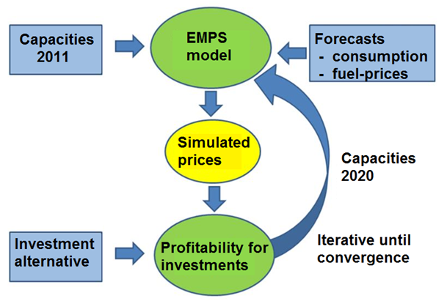
Løsningsmetodikk

Slide 17
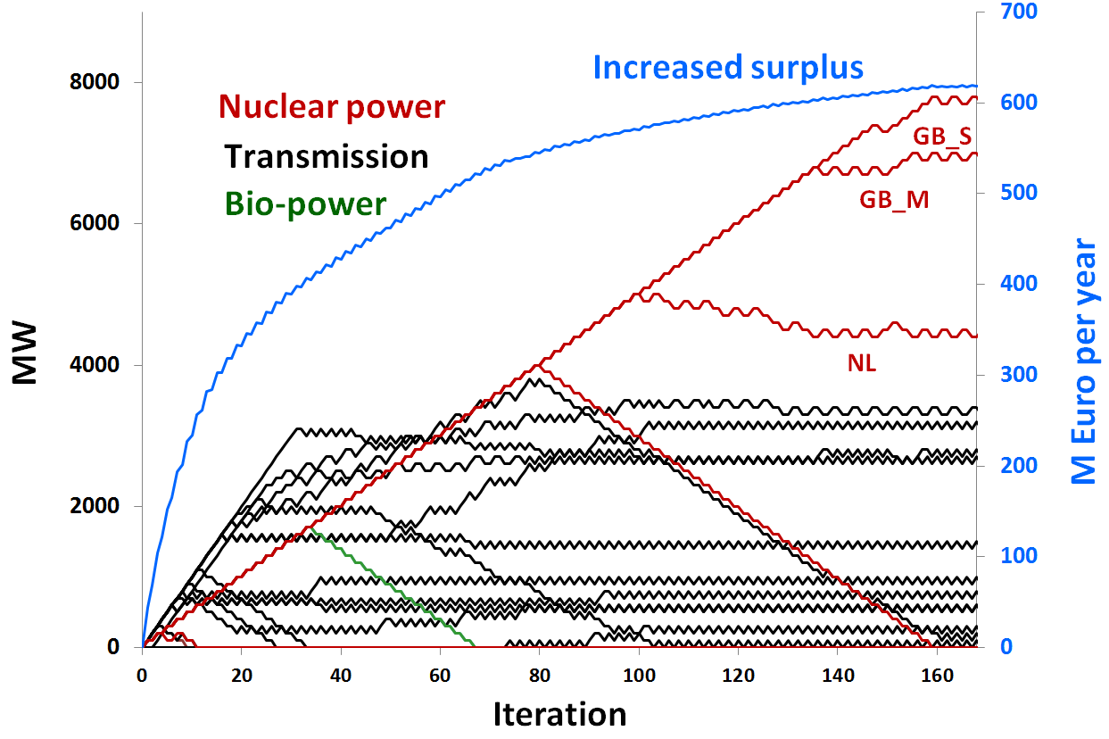
Eksempel på bruk
Startpunkt: Prognose for 2020
20/20/20, ENTSO-E, Primes, …

Slide 18
Aktuell videreutvikling
Flere perioder
Optimalt investeringstidspunkt
Rasjonelle forventninger
Usikkerhet (kvotepriser, gasspris, etc)
Interaksjon med andre markeder
Reserver
Støtteordninger for fornybar energi
Modellbestemt utrangering av eksisterende kapasitet
Detaljert lastflyt

